Slide 1
voteMachine
Projekt i kurs Datorkommunikation
Dylan Saleh / Johan Kämpe

Slide 2
Röstningsmaskinen
Sätt fråga / display-text via App
Rösta med knappar på maskinen
Se fråga och antal röster på web

Slide 3
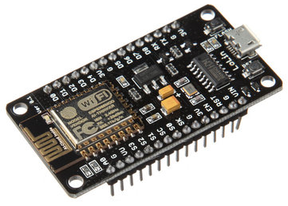
Komponenter
NodeMCU
HC-06 Bluetooth-modul
SSD1306 Display
Knappar

Slide 4
Användningsfall

Slide 5
Länkar
https://github.com/GoblinDynamiteer/voteMachine

